Slide 1
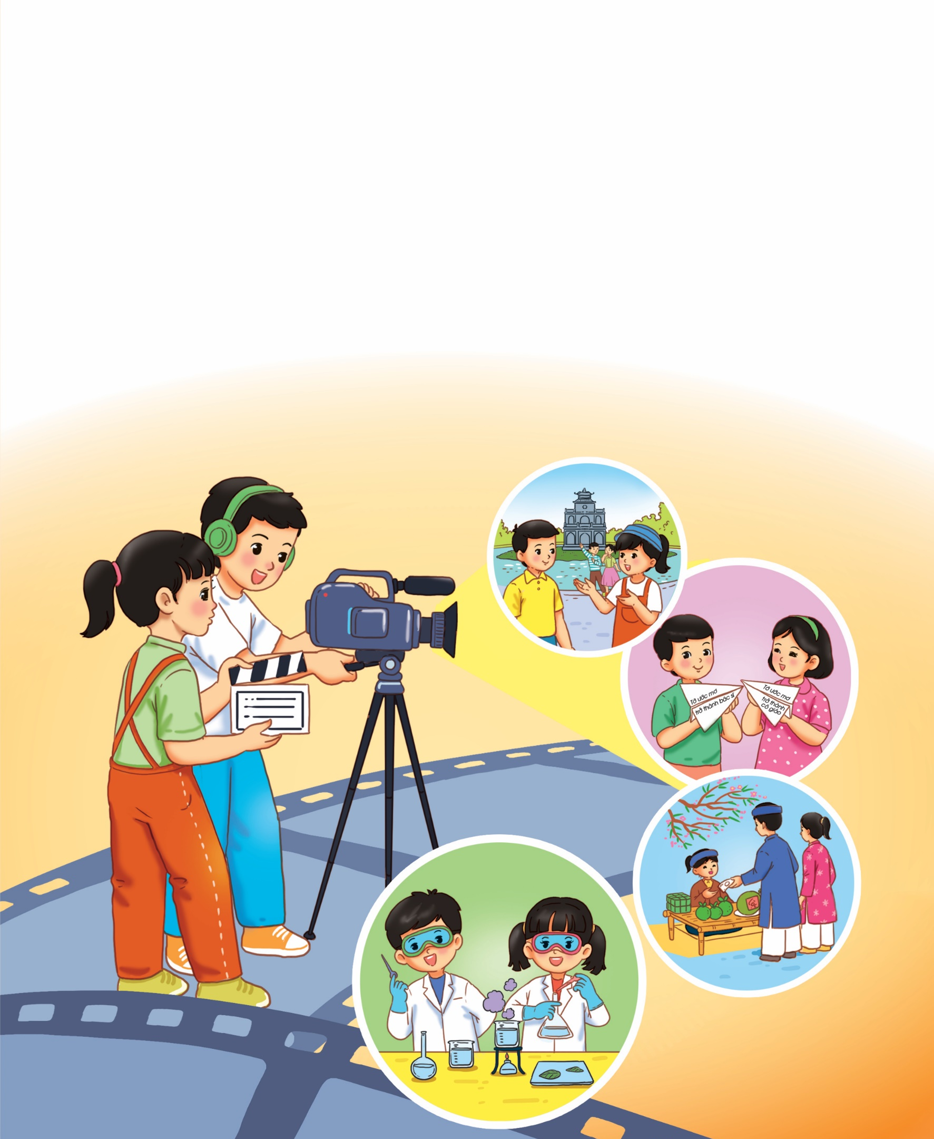


Chủ đề 3
TRI ÂN THẦY CÔ KẾT NỐI BẠN BÈ

Slide 2





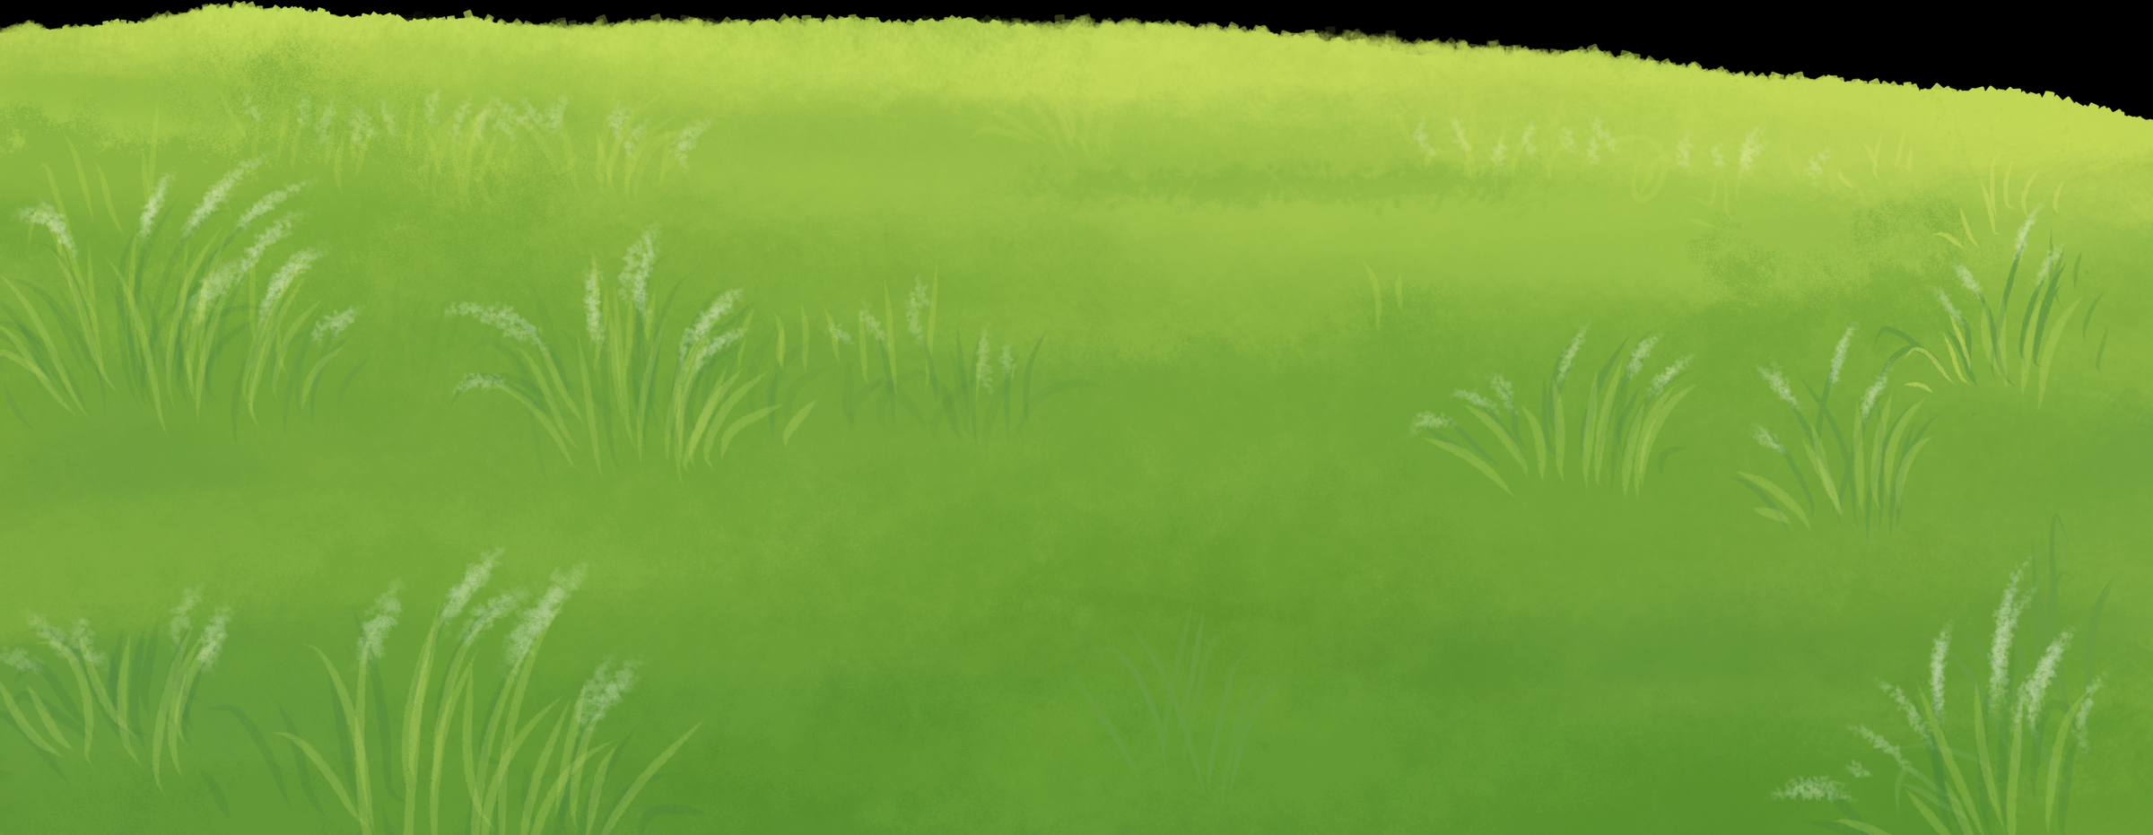
TUẦN 10
Chủ đề
3

Slide 3
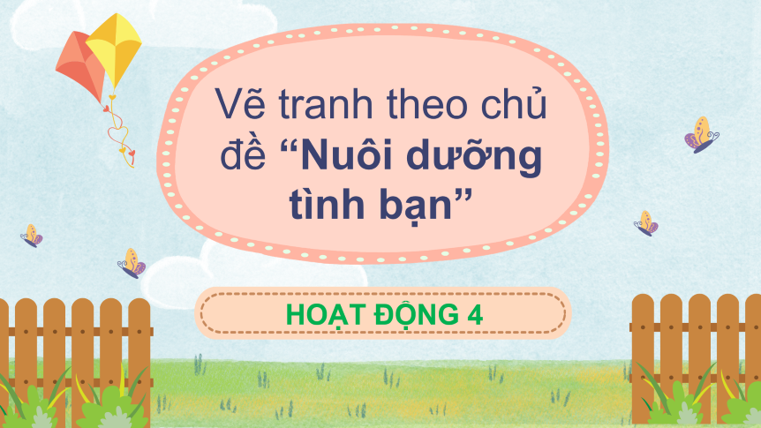
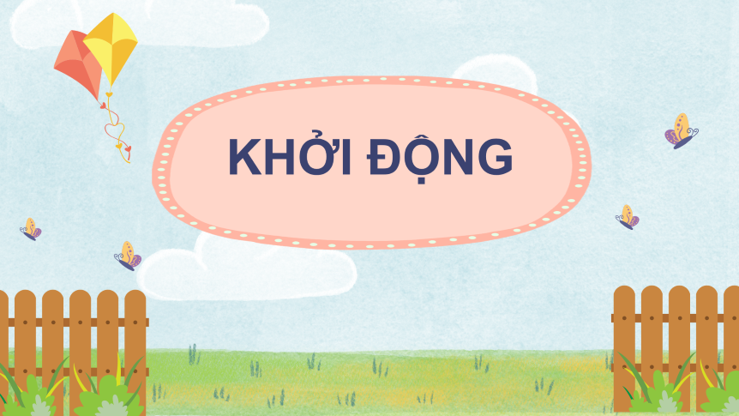
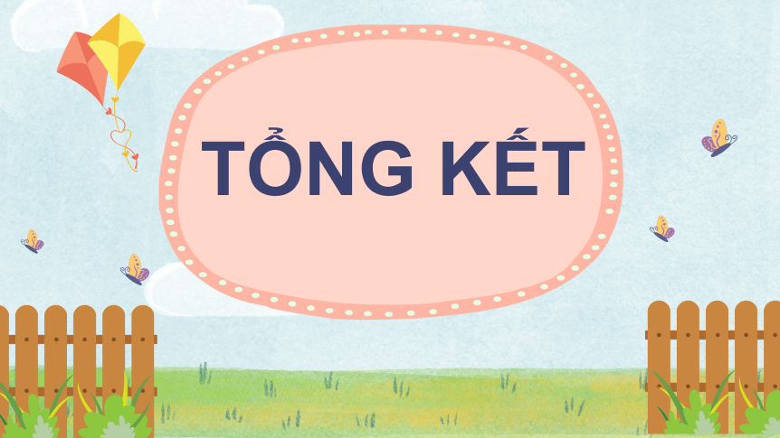
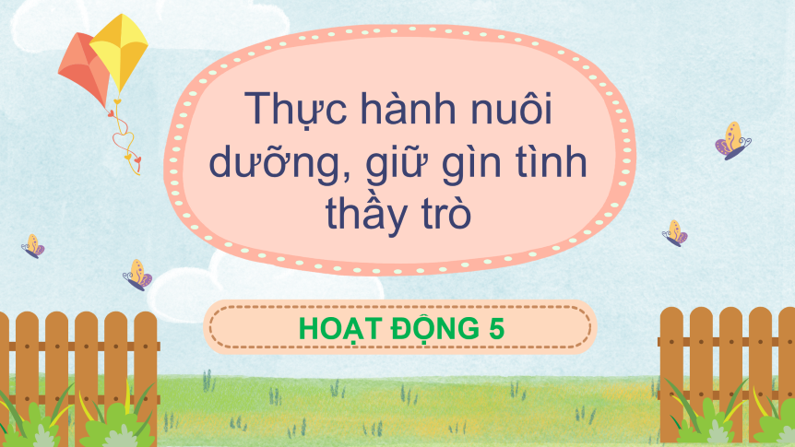

Slide 4
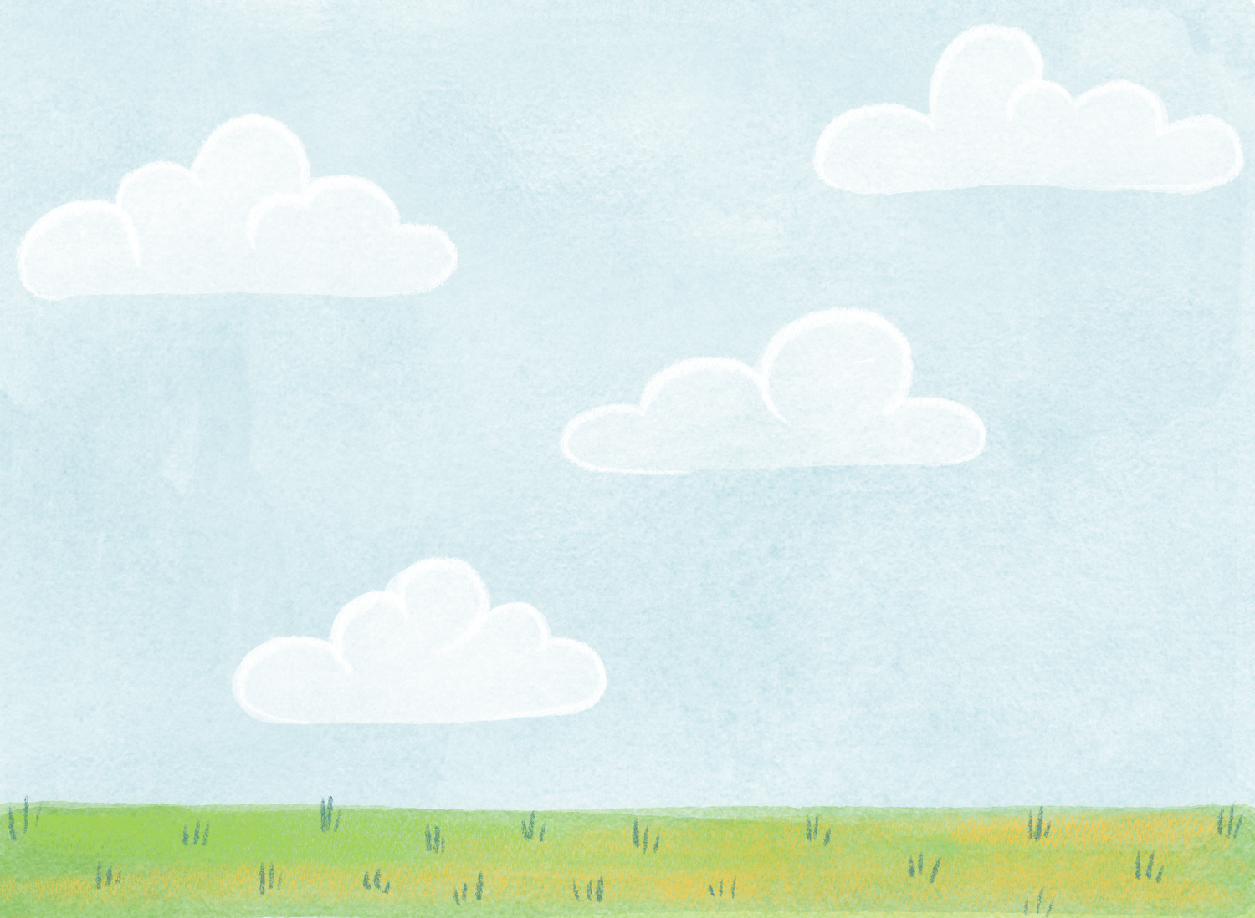



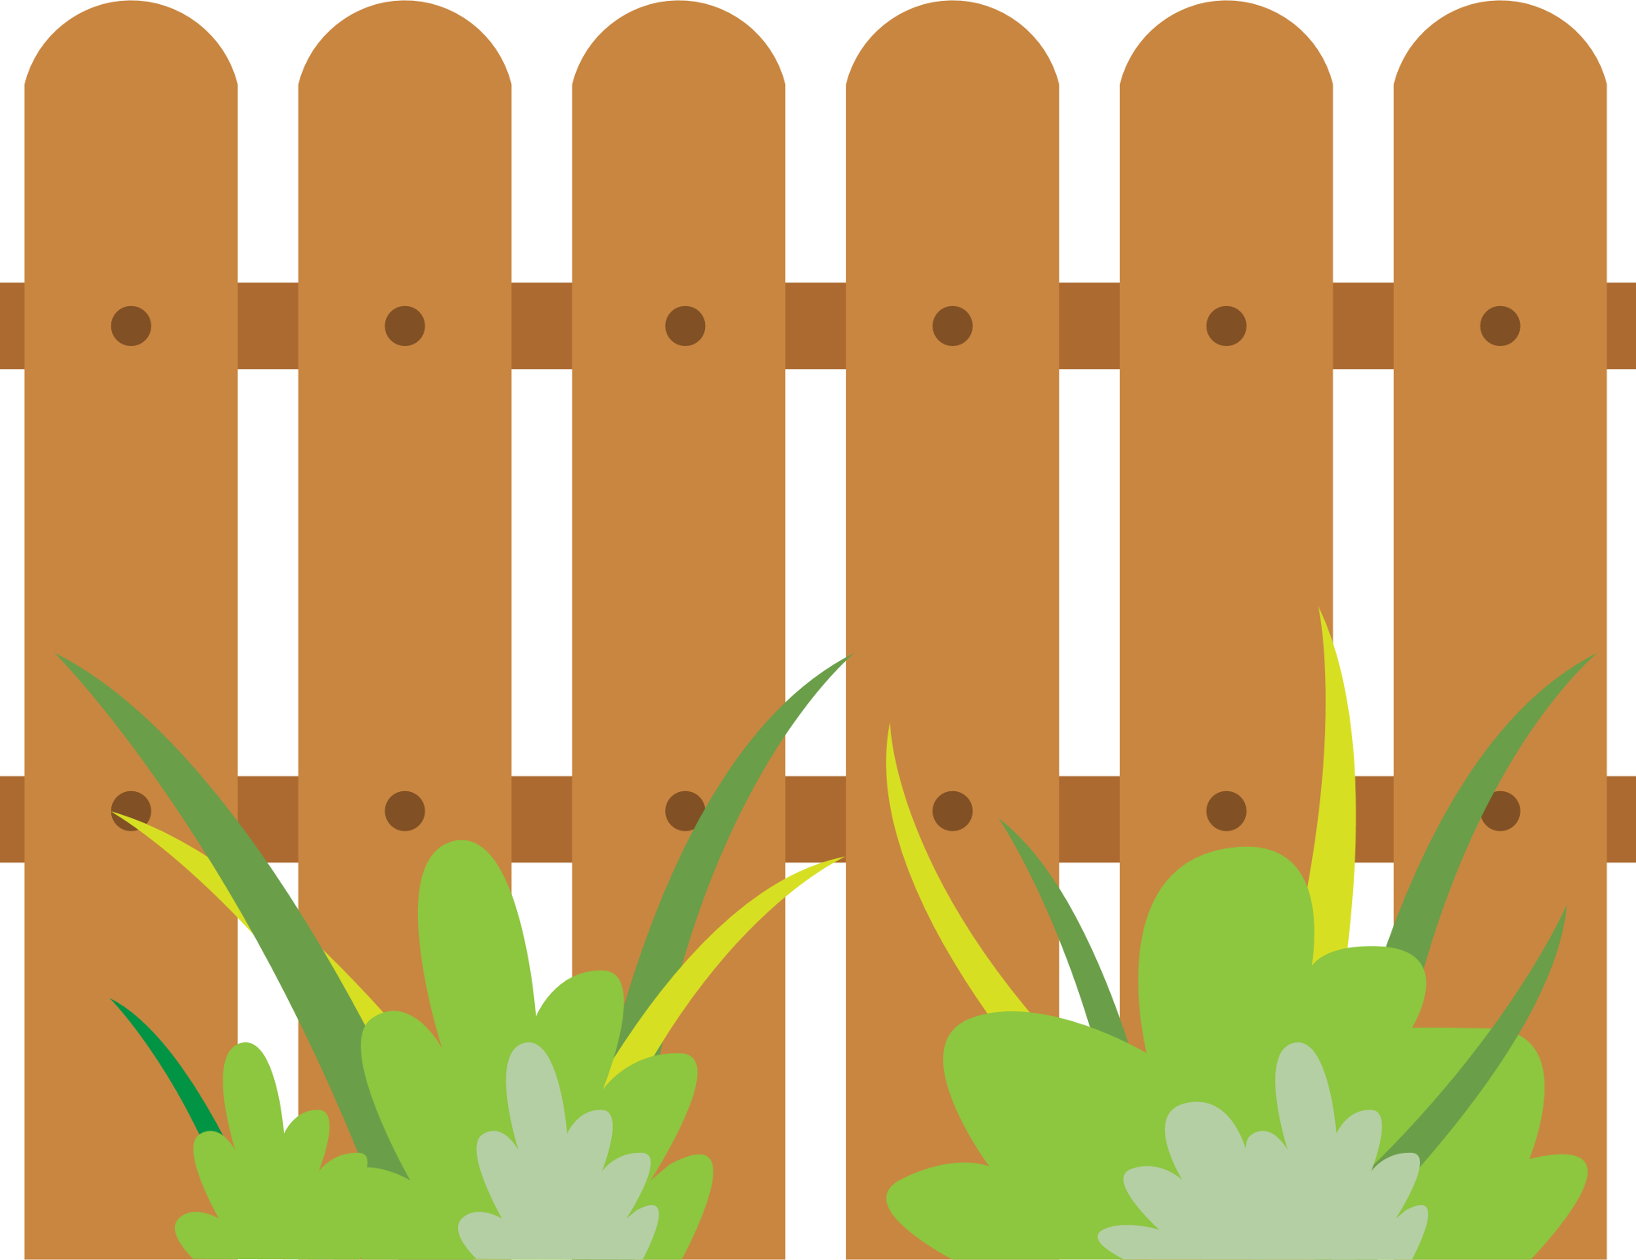
KHỞI ĐỘNG

Slide 5


Slide 6




Bài hát có nội dung gì?
Bài hát nói về tình bạn, tình thầy trò.

Slide 7
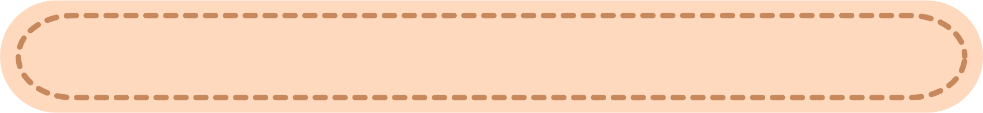
Vẽ tranh theo chủ đề “Nuôi dưỡng tình bạn”
HOẠT ĐỘNG 4

Slide 8

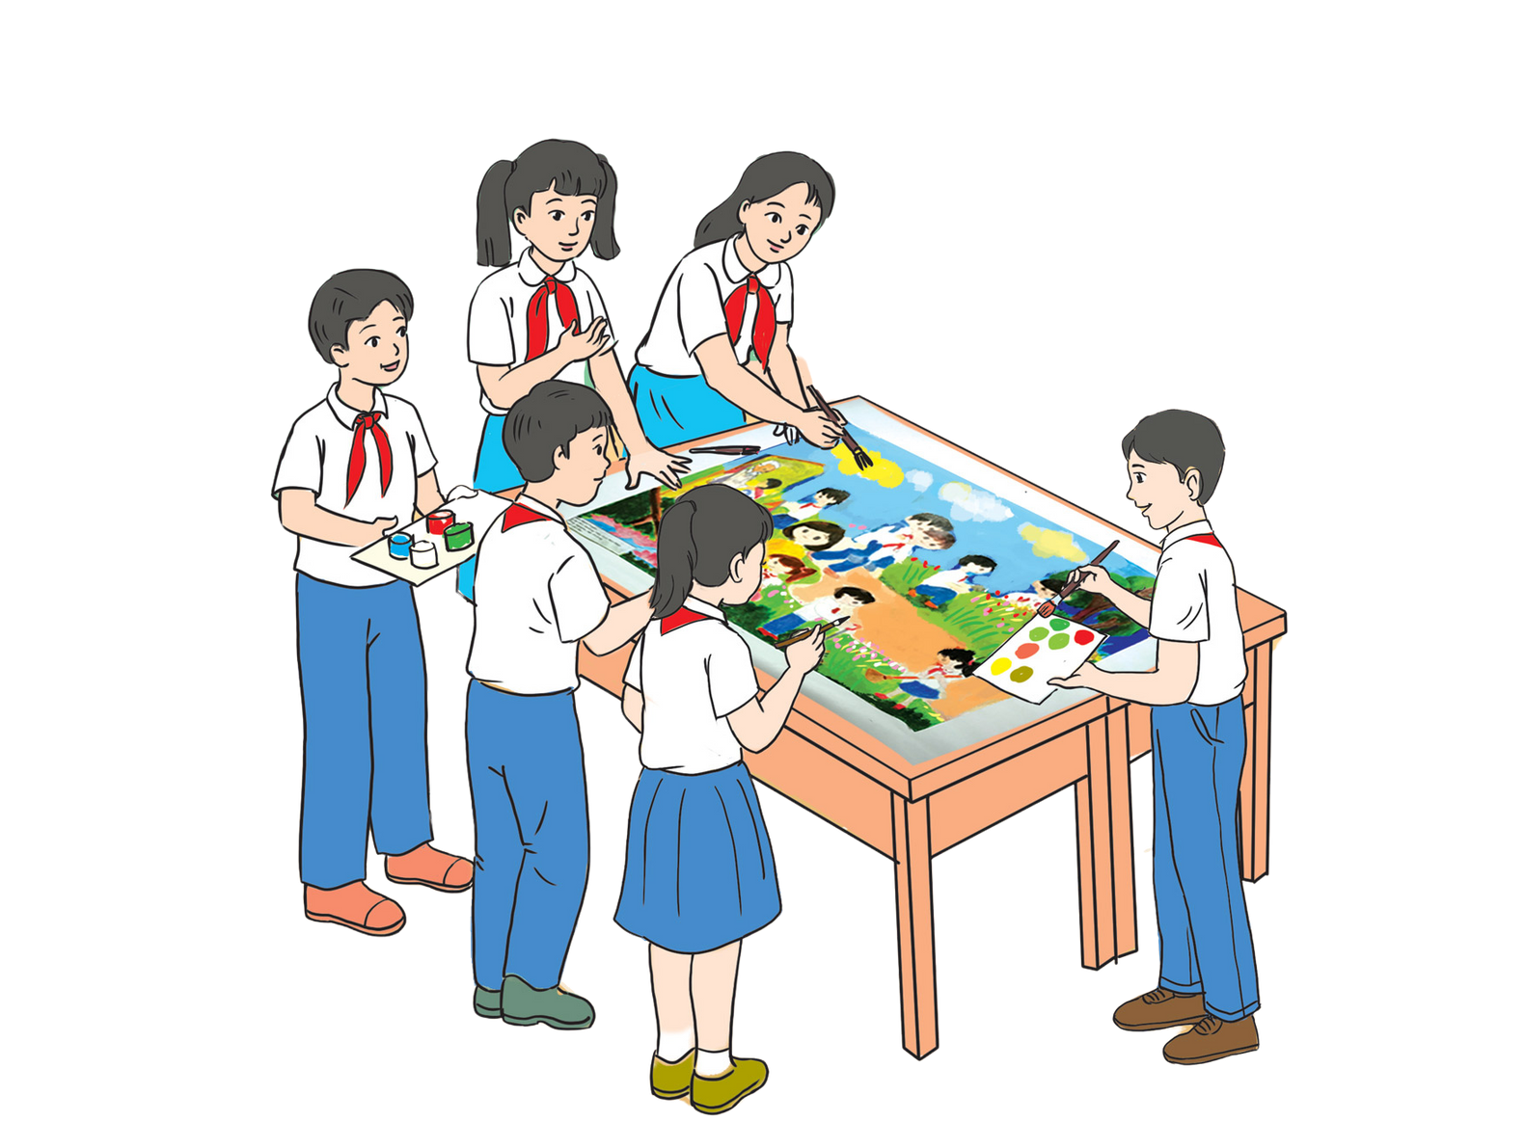
1. Thảo luận về ý tưởng và nội dung bức tranh.
GỢI Ý
Ý tưởng hoặc thông điệp của bức tranh.
Cách thể hiện ý tưởng hoặc thông điệp đó.
Bố cục và màu sắc của bức tranh.

Slide 9


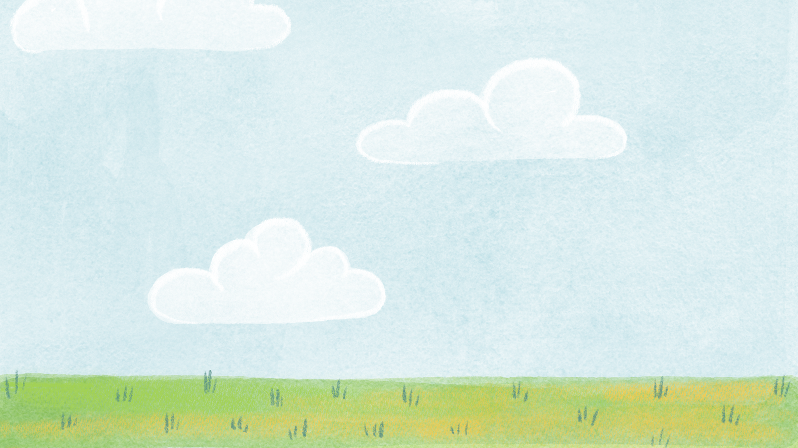
CÁC NHÓM TRÌNH BÀY

Slide 10
2. Thực hiện vẽ tranh theo nhóm về chủ đề "Nuôi dưỡng tình bạn".

Slide 11

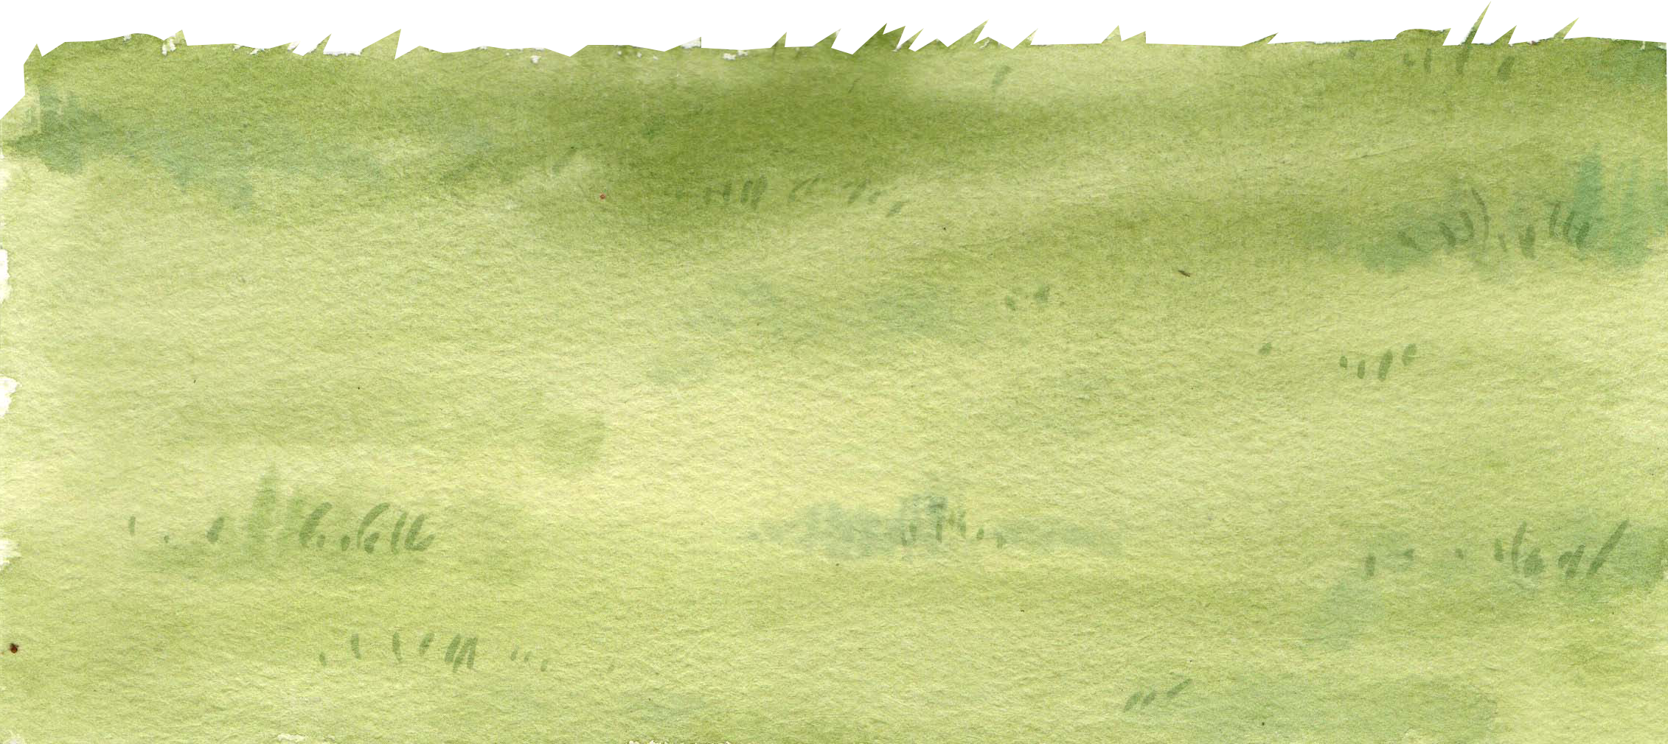

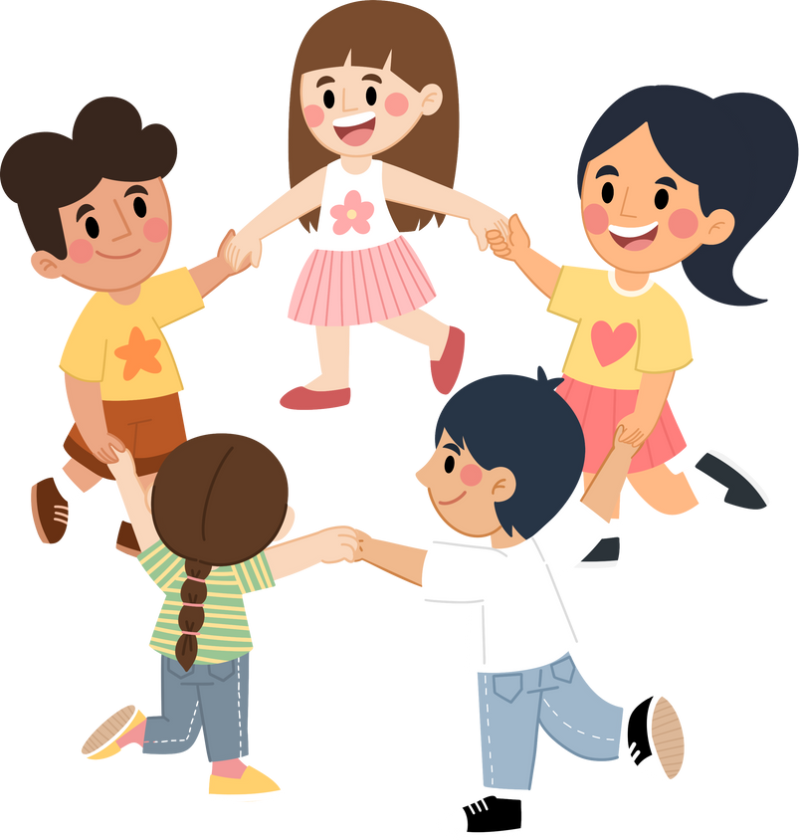


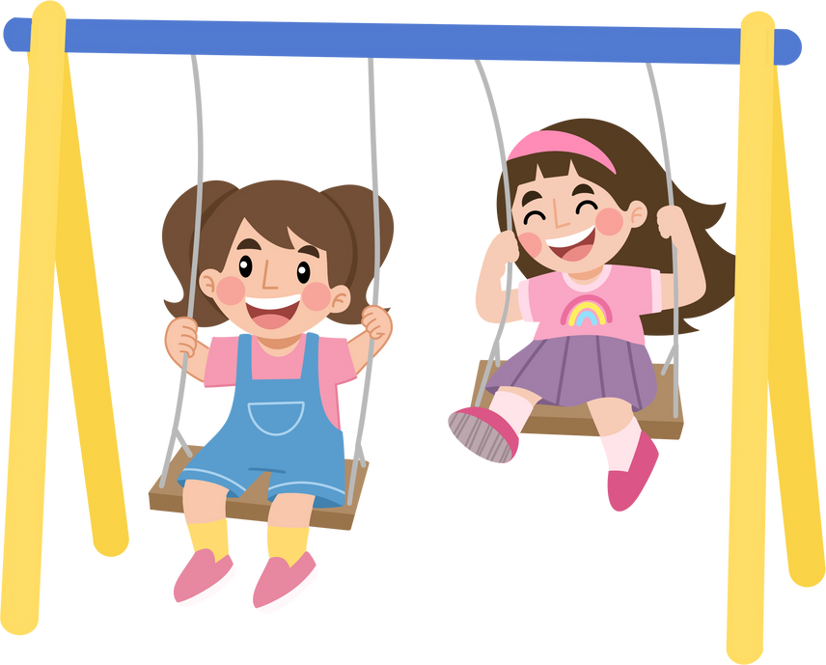












3. Tham gia triển lãm tranh.

Slide 12
Thực hành nuôi dưỡng, giữ gìn tình thầy trò
HOẠT ĐỘNG 5

Slide 13

1. Sắm vai thực hành những lời nói, việc làm để nuôi dưỡng, giữ gìn tình thầy trò trong các tình huống sau:
TÌNH HUỐNG 1
Sau khi có kết quả bài kiểm tra giữa kì, cô giáo yêu cầu cả lớp về nhà xin chữ kí của bố mẹ. Vì bị điểm kém, An sợ bị bố mẹ mắng nên đã giấu bài kiểm tra và không nói gì với bố mẹ. Hôm sau, cô giáo yêu cầu cả lớp nộp lại bài kiểm tra.
Nếu là An, em sẽ nói gì với cô giáo?

Slide 14


TÌNH HUỐNG 1
Sau khi có kết quả bài kiểm tra giữa kì, cô giáo yêu cầu cả lớp về nhà xin chữ kí của bố mẹ. Vì bị điểm kém, An sợ bị bố mẹ mắng nên đã giấu bài kiểm tra và không nói gì với bố mẹ. Hôm sau, cô giáo yêu cầu cả lớp nộp lại bài kiểm tra.
Nếu là An, em sẽ nói gì với cô giáo?
Chuyện gì đã xảy ra với bạn An?
An bị điểm kém trong bài kiểm tra giữa kì.

Slide 15
TÌNH HUỐNG 1
Sau khi có kết quả bài kiểm tra giữa kì, cô giáo yêu cầu cả lớp về nhà xin chữ kí của bố mẹ. Vì bị điểm kém, An sợ bị bố mẹ mắng nên đã giấu bài kiểm tra và không nói gì với bố mẹ. Hôm sau, cô giáo yêu cầu cả lớp nộp lại bài kiểm tra.
Nếu là An, em sẽ nói gì với cô giáo?
An đã làm gì?
An sợ bố mẹ mắng nên đã giấu bài kiểm tra và không nói gì với bố mẹ.

Slide 16





THẢO LUẬN NHÓM 4 VỀ CÁCH XỬ LÍ TÌNH HUỐNG

Slide 17

THỰC HÀNH ĐÓNG VAI

Slide 18
TÌNH HUỐNG 2
Trong tiết Mĩ thuật, thầy giáo yêu cầu cả lớp nộp bài vẽ đã hoàn thiện. Mai bối rối vì vẫn chưa vẽ xong.
Nếu là Mai, em sẽ làm gì trong tình huống này?
Vì sao Mai bối rối?
Mai bối rối vì chưa hoàn thiện bài vẽ.

Slide 19
TÌNH HUỐNG 2
Trong tiết Mĩ thuật, thầy giáo yêu cầu cả lớp nộp bài vẽ đã hoàn thiện. Mai bối rối vì vẫn chưa vẽ xong.
Nếu là Mai, em sẽ làm gì trong tình huống này?
Theo em, Mai nên làm gì?
Mai nên trình bày với thầy giáo.

Slide 20
THẢO LUẬN NHÓM 4 VỀ CÁCH XỬ LÍ TÌNH HUỐNG

Slide 21
THỰC HÀNH ĐÓNG VAI

Slide 22

2. Nêu cảm nhận của em sau khi thực hành những lời nói, việc làm để nuôi dưỡng, giữ gìn tình thầy trò.
Qua hoạt động này, em hiểu được rằng trong bất cứ hoàn cảnh nào cũng phải luôn nói thật với thầy cô vì thầy cô lúc nào cũng bao dung và dùng hết tình yêu thương để dạy dỗ chúng em.

Slide 23
TỔNG KẾT

